Slide 1

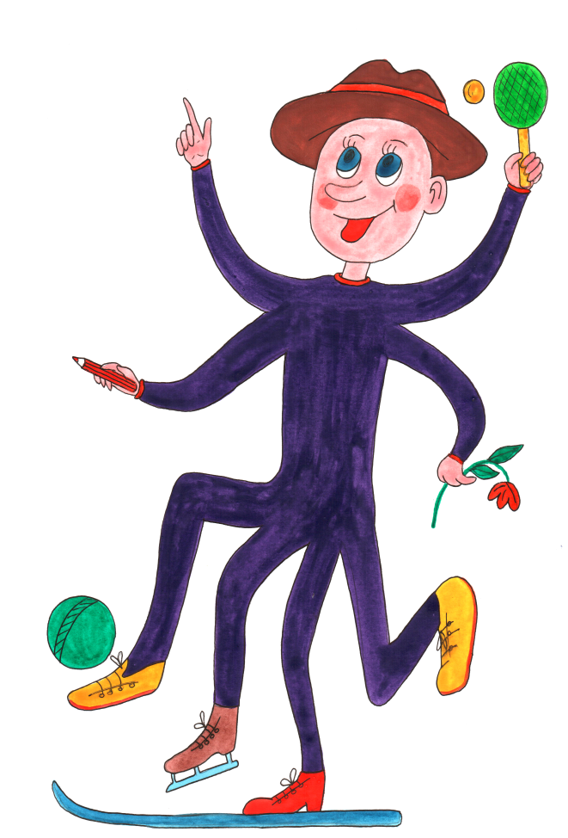
Урок русского языка во 2 классе
Тема: Слова, которые отвечают на вопросы Что делает? Что делал? Что сделал?
ОС «Школа – 2100»
Насекина Олеся Алексеевна
учитель начальных классов
МБОУ «Лицей №113» г. Новосибирска

Slide 2
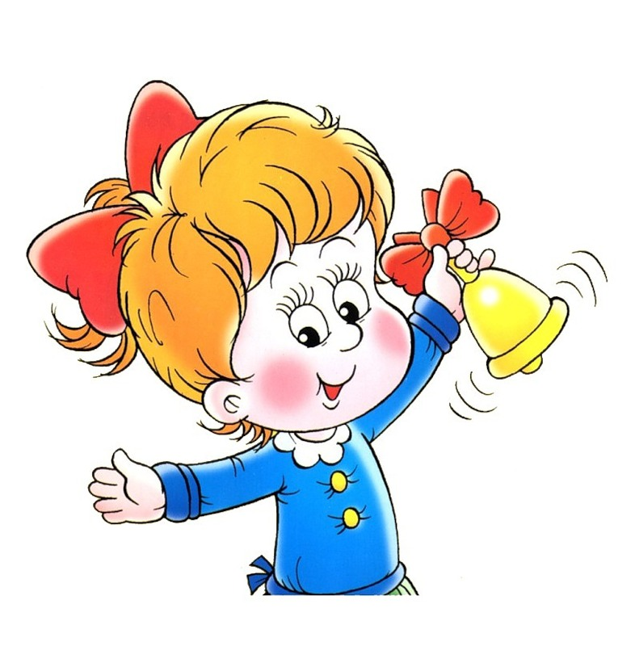
А сейчас проверь, дружок,
Ты готов начать урок?
Всё ль на месте,
Всё ль в порядке,
Ручка, книжка и тетрадка?
Все ли правильно сидят?
Все ль внимательно глядят?
Каждый хочет получать
Только лишь отметку «5»!

Slide 3
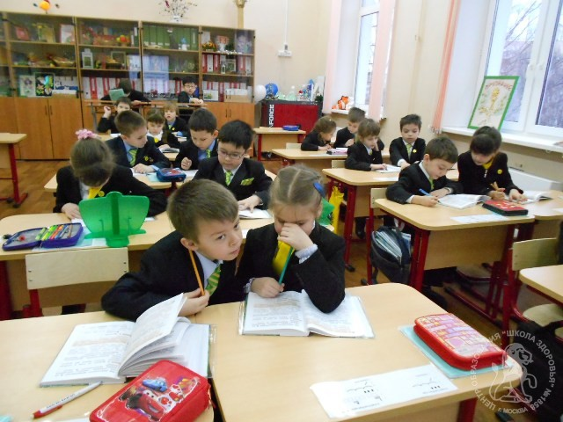
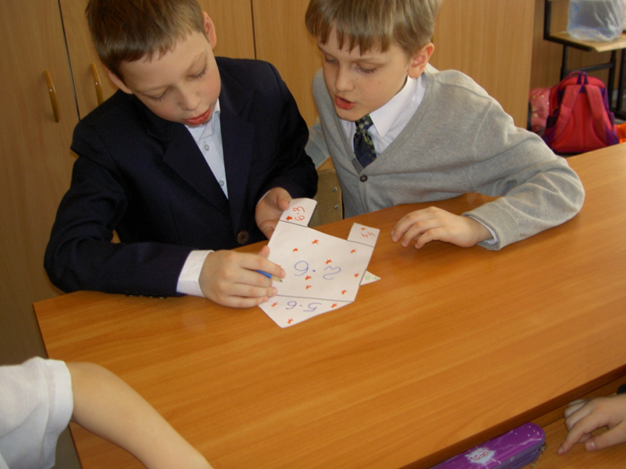
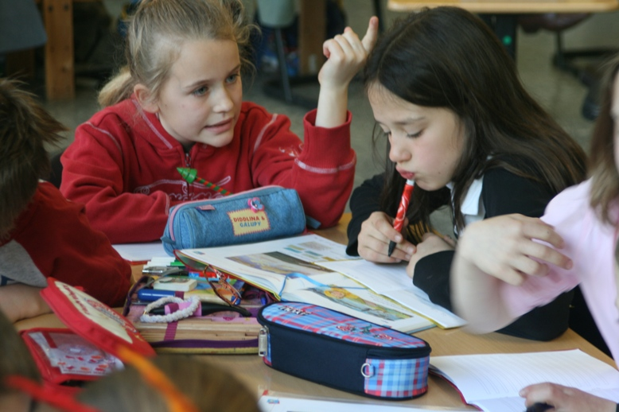
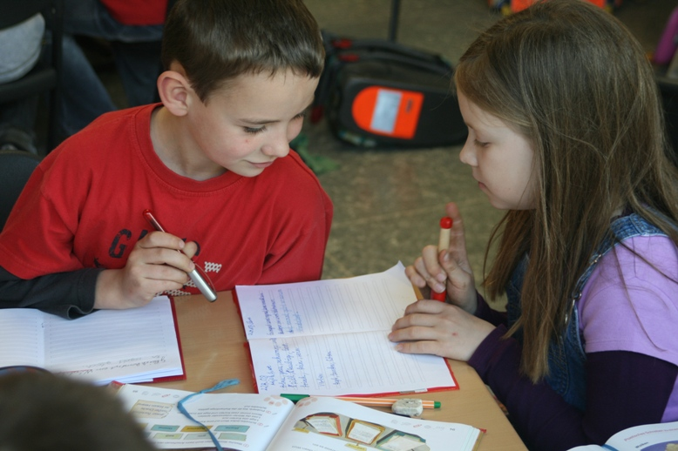
Как надо на уроке работать в парах?

Slide 4

Как надо на уроке работать в парах?

Slide 5

Нужно разговаривать тихо
Внимательно выслушивать друг друга
Уважать чужую точку зрения

Slide 6
Глагол
Обозначает действия предмета
Отвечает на вопросы:
ЧТО ДЕЛАЕТ?
ЧТО ДЕЛАЛ?
ЧТО СДЕЛАЛ?
и другие

Slide 7

ДЕВОЧКА ТРУСЛИВЫЙ УБЕЖАЛА
ЗАЯЦ МАЛЕНЬКАЯ РИСУЕТ
СОБАКА ЧЁРНАЯ ПРЫГАЛ

Slide 8
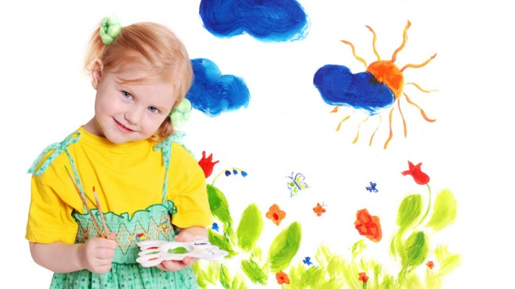
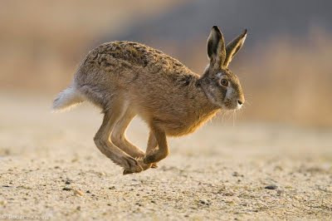
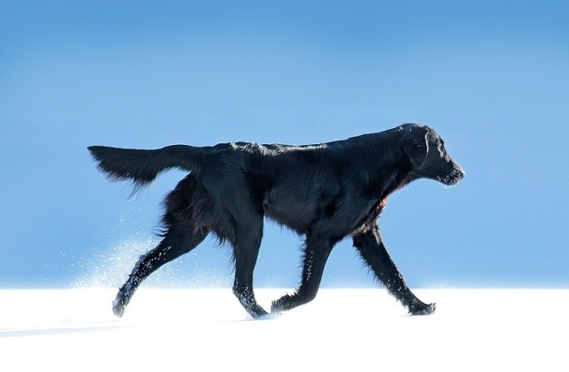
Маленькая девочка рисует.
Трусливый заяц прыгал.
Чёрная собака убежала.

Slide 9
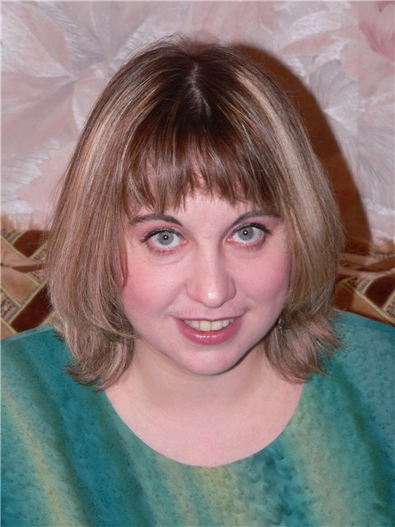

Рик
Татьяна Геннадьевна
Здравствуй, дядюшка
Глагол!

Slide 10


Здравствуйте, Имя Существительное!
Доброе утро, Имя
Прилагательное!

Slide 11

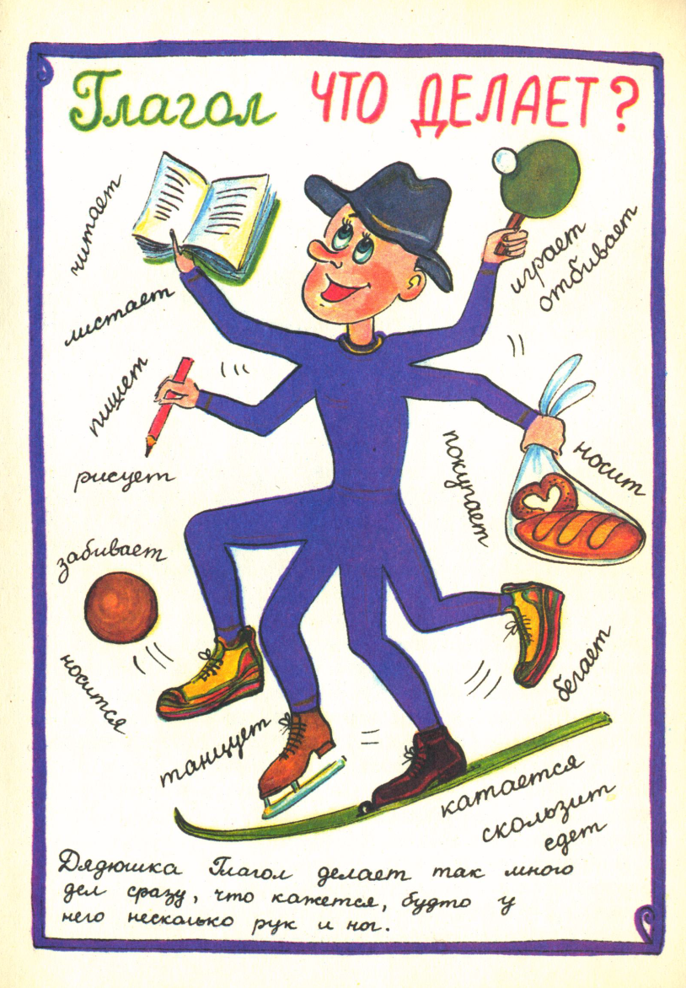
«Сколько дел!
Сколько действий!
Но ничего!
На то я и Глагол.
Ведь я деятельный!
Ведь я Глагол!
ДЕЙСТВИЕ – это моя жизнь!»

Slide 12


Slide 13
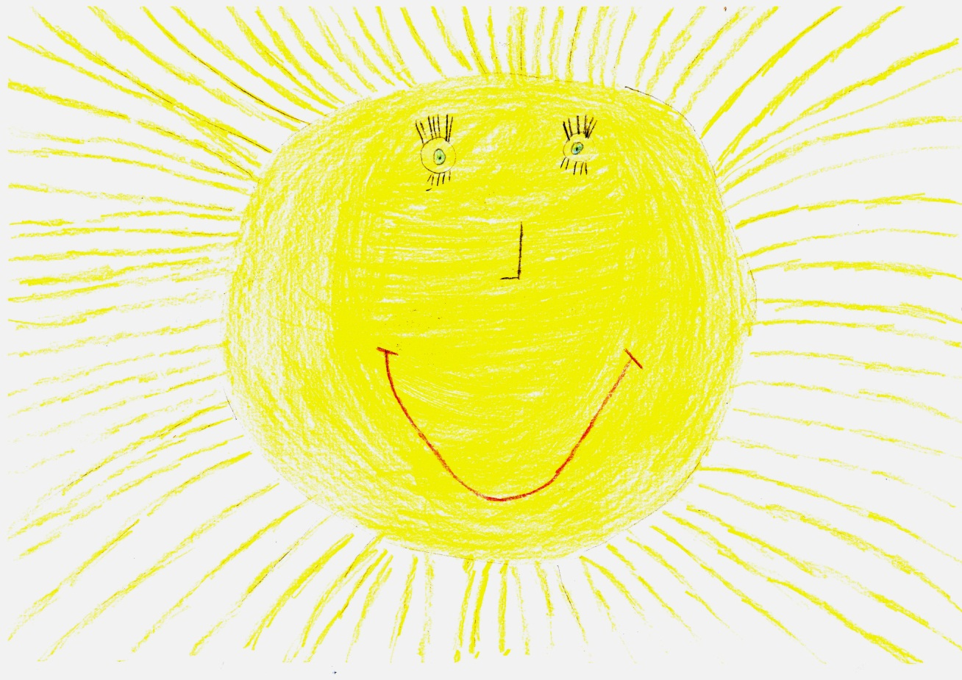
Имя существительное
(что?)
СОЛНЦЕ

Slide 14
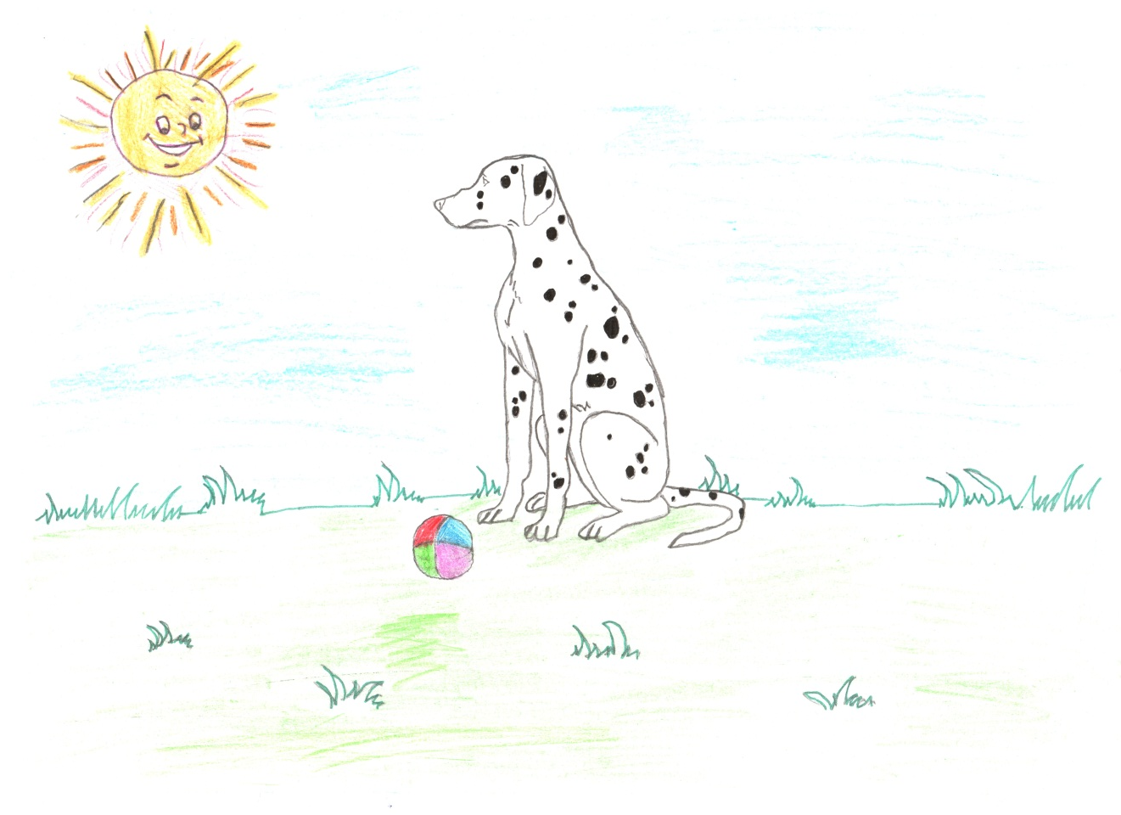
Имя существительное
(кто?)
СОБАКА
(что?)
МЯЧ
ТРАВА
СОЛНЦЕ

Slide 15
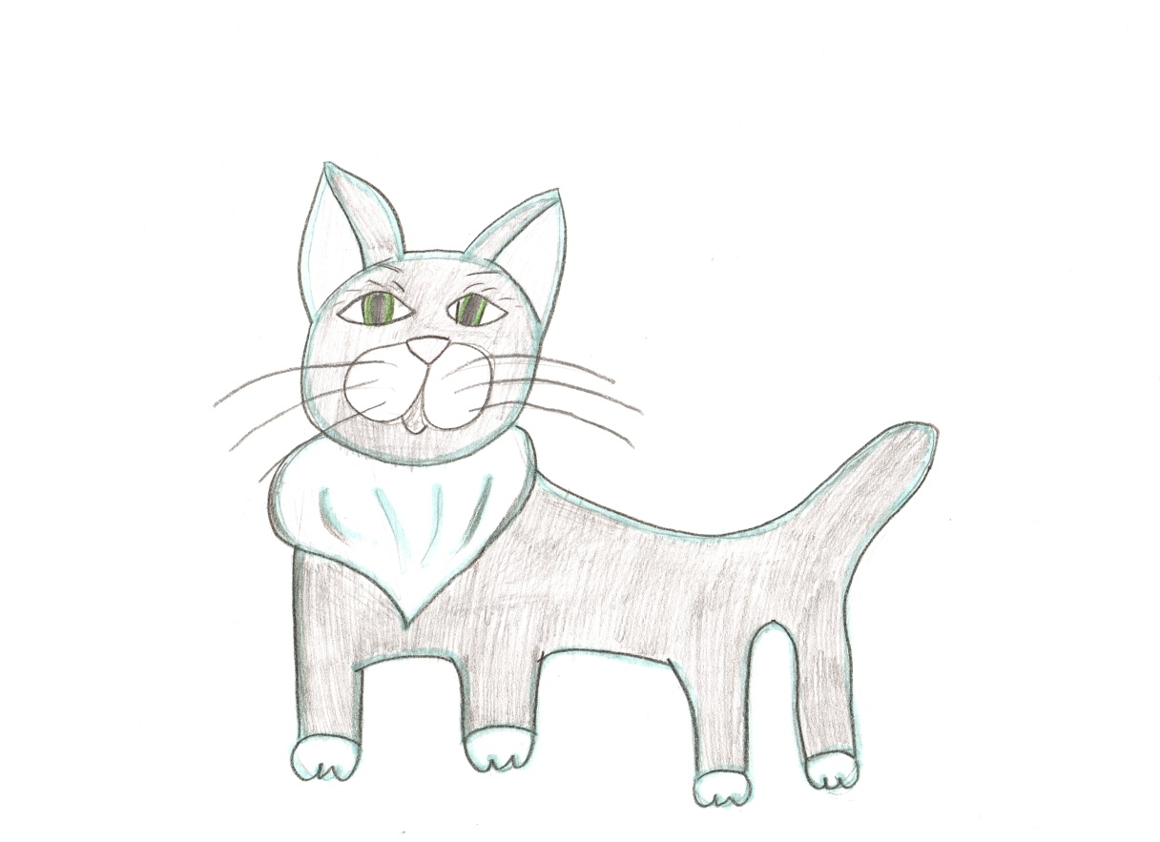
Имя существительное
(кто?)
КОШКА

Slide 16
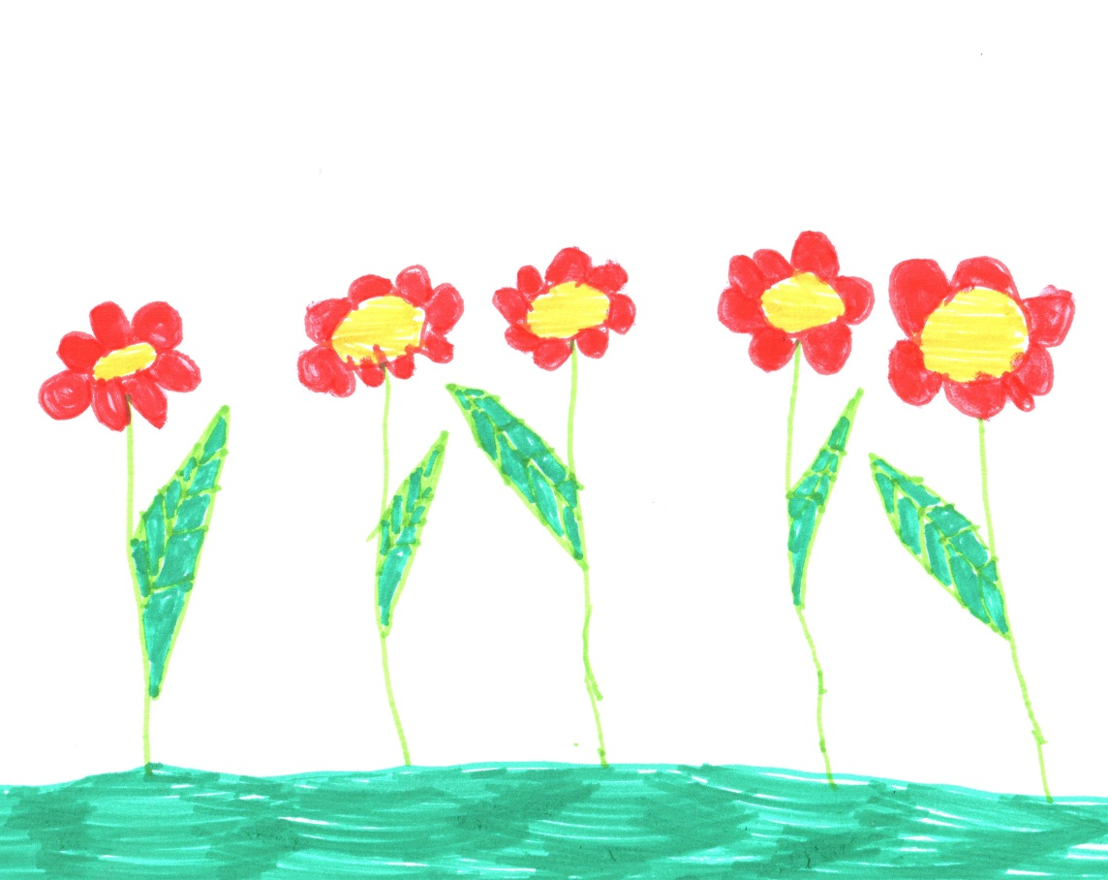
Имя существительное
(что?)
цветы

Slide 17
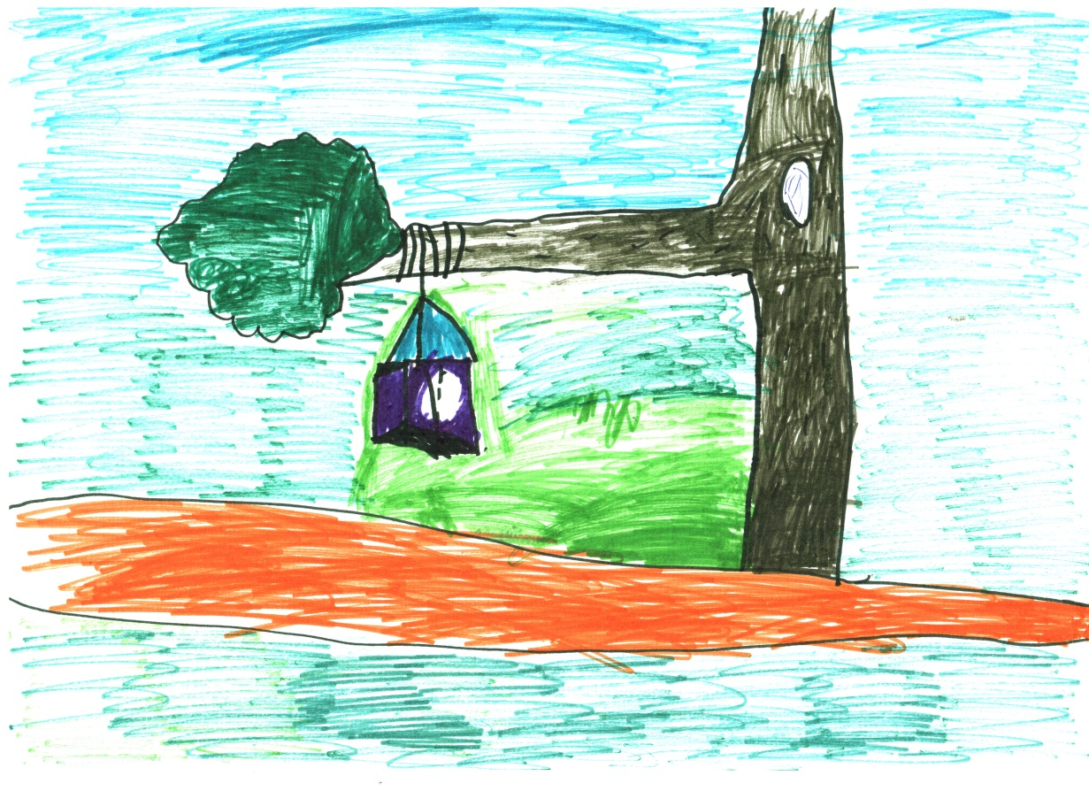
т
Имя существительное
(что?)
ДЕРЕВО
СКВОРЕЧНИК
ДОРОГА

Slide 18
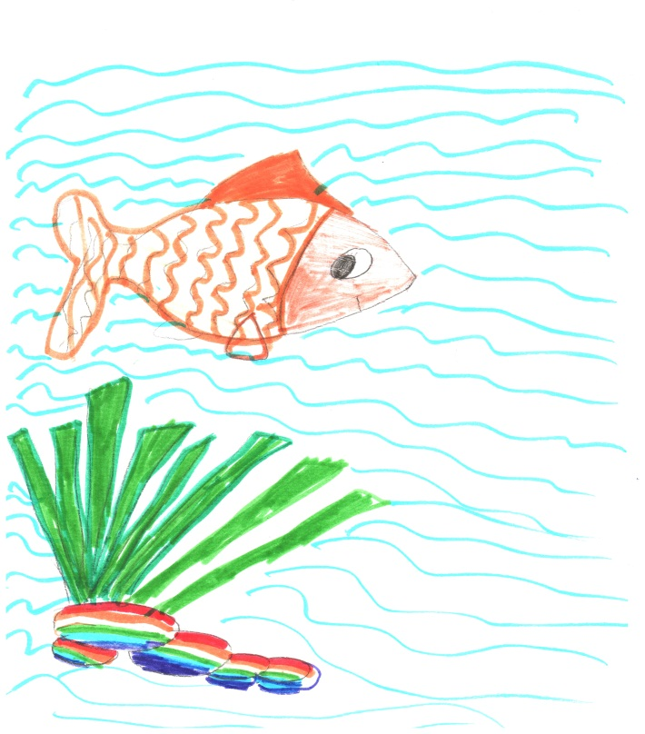
Имя существительное
(кто?)
РЫБА
(что?)
КАМНИ
ВОДОРОСЛИ
ВОДА
ВОЛНЫ

Slide 19
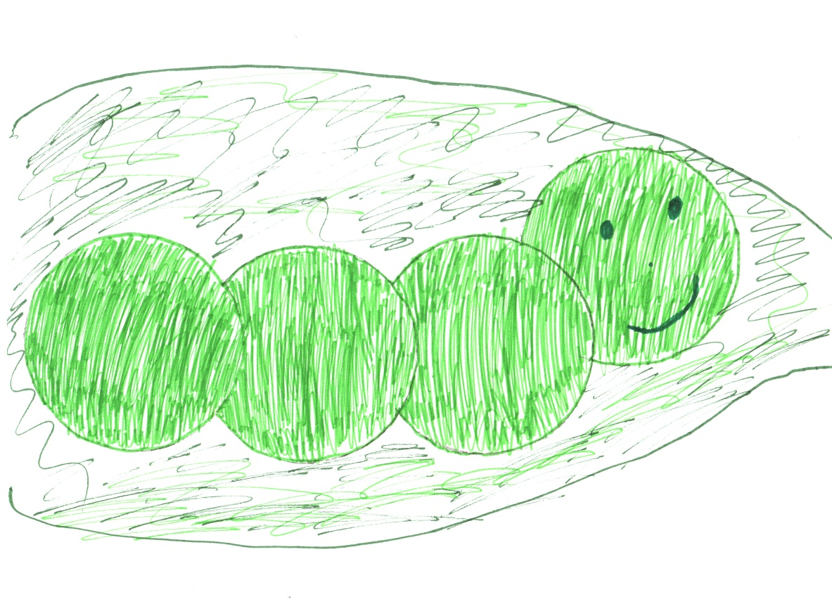
Имя прилагательное
(какая?)
ЗЕЛЁНАЯ

Slide 20
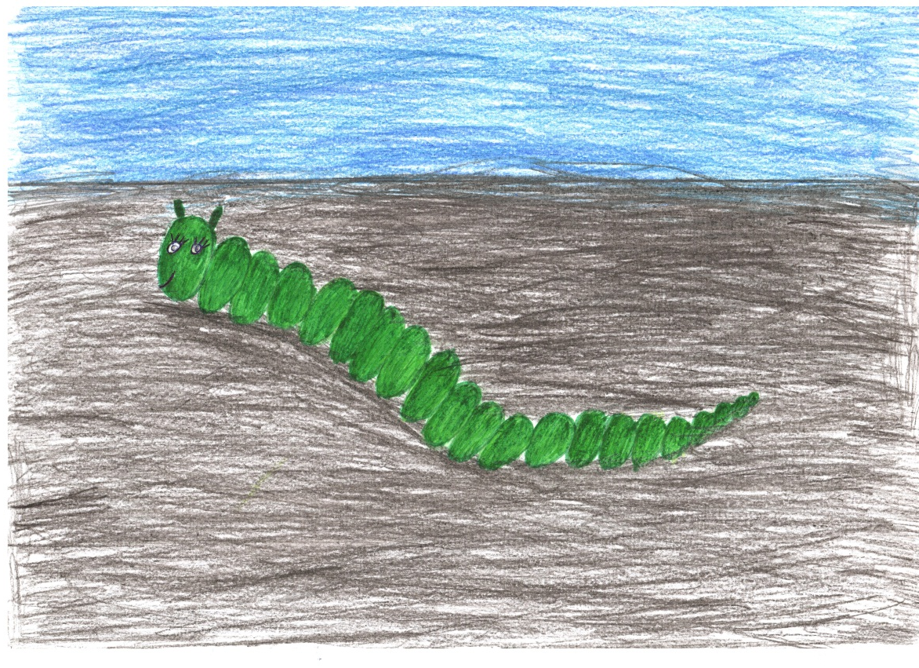
Имя прилагательное
(какая?)
ЗЕЛЁНАЯ
ДЛИННАЯ

Slide 21
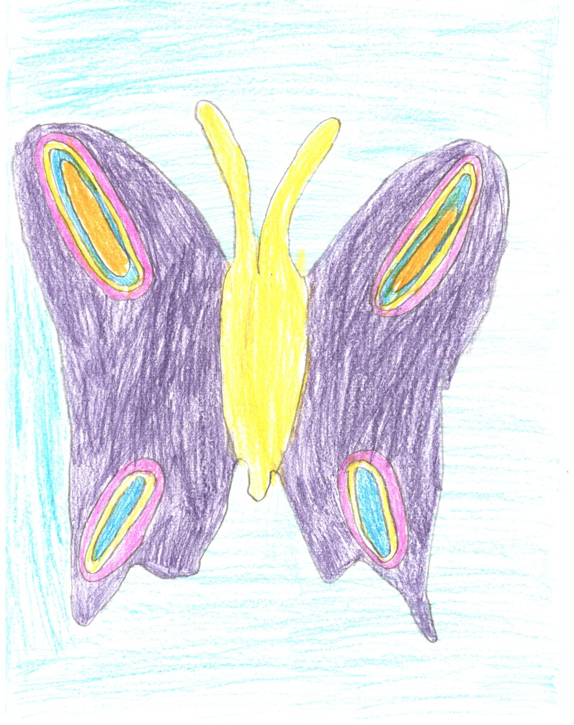
Имя прилагательное
(какая?)
КРАСИВАЯ
СИРЕНЕВАЯ
ЯРКАЯ

Slide 22
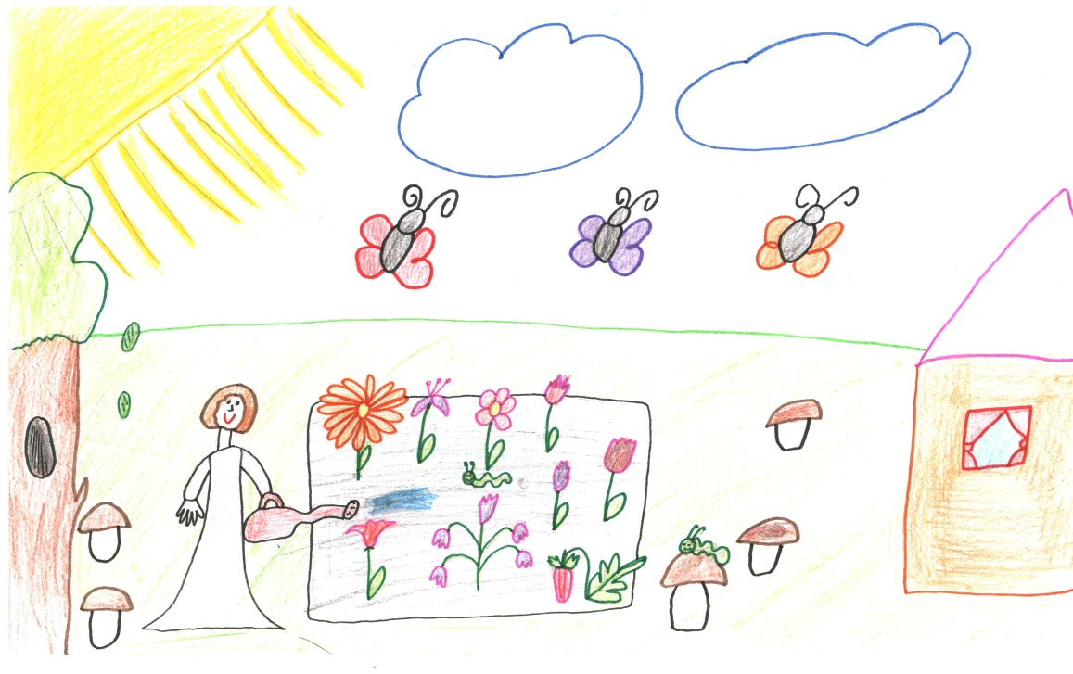
Имя прилагательное
Бабочки
(какие?)
КРАСИВЫЕ
ВЕСЁЛЫЕ
Цветы
(какие?)
ПЫШНЫЕ
КРАСНЫЕ
СВЕЖИЕ
День
(какой?)
ЛЕТНИЙ
ЖАРКИЙ

Slide 23

Молодцы!
Всем спасибо за урок!

Slide 24
Ссылки:
http://gjxtvexrf.blogspot.ru/2012_09_01_archive.html девочка с колокольчиком
http://www.co1858.ru/10288-adaptacionnyy-period-pervoklassnika.html Дети работают в паре
http://thinkingschool.ru/2013/02/parnaya-rabota-po-sostavleniyu-sbornogo-opornogo-konspekta/ Дети работают в паре
http://alpunchik.livejournal.com/102620.html восклицательный знак
http://www.esoterix.ru/blog/human_ability/1538.html вопрос
http://www.journalist-pro.com/2011/09/27/print:page,1,ja_lechu_ot_neljubvi_k_russkomu_jazyku.html Рик Т.Г.
http://www.look.com.ua/22468-blondinka-rvanye-chulki-kurtka.html девочка рисует
http://publicistik.blogspot.ru/2011/01/blog-post_225.html заяц
http://fotosheet.ru/?p=6353 собака

